Slide 1
PHÂN LOẠI BỆNH PHỔI QUA ẢNH CHỤP X-RAY BẰNG MÔ HÌNH CNN
BÁO CÁO DEEP LEARNING
MÃ HỌC PHẦN: CT282
Thành viên nhóm:
Nguyễn Hoàng Điển B2113329
Phan Minh Tài B2113341

Slide 2
PHÂN CÔNG CÔNG VIỆC
MSSV | Họ và Tên | Công việc | Mức độ hoàn thành
B2113341 | Phan Minh Tài | Tìm hiểu dữ liệu Xây dựng mô hình Xây dựng giao diện Kiểm tra kết quả | 100%
B2113329 | Nguyễn Hoàng Điển | Tìm hiểu dữ liệu Xây dựng mô hình Xây dựng giao diện Kiểm tra kết quả | 100%

Slide 3
NỘI DUNG
1.Giới thiệu về tập dữ liệu
4.Đánh giá mô hình
Nội Dung
2.Tiền xử lý dữ liệu
5.Xây dựng giao diện
3.Xây dựng mô hình
6.Kết luận và hướng phát triển

Slide 4
1. Giới thiệu tập dữ liệu
Tập dữ liệu ảnh là bộ ảnh chụp X-Ray về bệnh phổi gồm 5 lớp:
Nomal : Không có bệnh.
Covid-19: Viêm phổi do Covid-19.
Viral Pneumonia: Viêm phổi do virut.
Bacetial Penumonia: Viêm phổi do vi khuẩn.
Lung Opacity No Pneumonia: Độ mờ đục của phổi không có viêm phổi.
Dữ liệu này được lấy từ các cơ sở dữ liệu công cộng, được khuyến khích lấy để học tập và nghiên cứu. Nguồn:
| 1 | ieee8023/covid-chestxray-dataset | Apache 2.0, CC BY-NC-SA 4.0, CC BY 4.0 | | 2 | Chest X-Ray Images (Pneumonia) from Kaggle | CC BY 4.0 | | 3 | RSNA Pneumonia Detection Challenge from Kaggle | Open Source | | 4 | A Large Chest X-Ray Dataset - CheXpert | Apache 2.0 | | 5 | NLM-MontgomerySet | public dataset | | 6 | NLM-ChinaCXRSet | public dataset | | 7 | Algeria Hospital of Tolga | Open Source |

Slide 5
1. Giới thiệu tập dữ liệu
Tập dữ liệu ảnh chụp X-ray phổi được lấy từ: COVID-19 Recognition Using Ensemble-CNNs in Two New Chest X-ray Databases
Lớp dữ liệu | Train | Test | Validation | Tổng số ảnh
Normal | 404 | 207 | 100 | 711
Covid-19 | 404 | 207 | 100 | 711
Viral Pneumonia. | 404 | 207 | 100 | 711
Bacterial Pneumonia. | 404 | 207 | 100 | 711
Lung Opacity No Pneumonia | 404 | 223 | 100 | 727
Tổng cộng | 2020 | 1051 | 500 | 3571

Slide 6
1. Giới thiệu tập dữ liệu
Data: 3571
(100%)
Train: 2520
(70%)
Test: 1051
(30%)
Train: 2020
(80%)
Validation: 500
(20%)

Slide 7
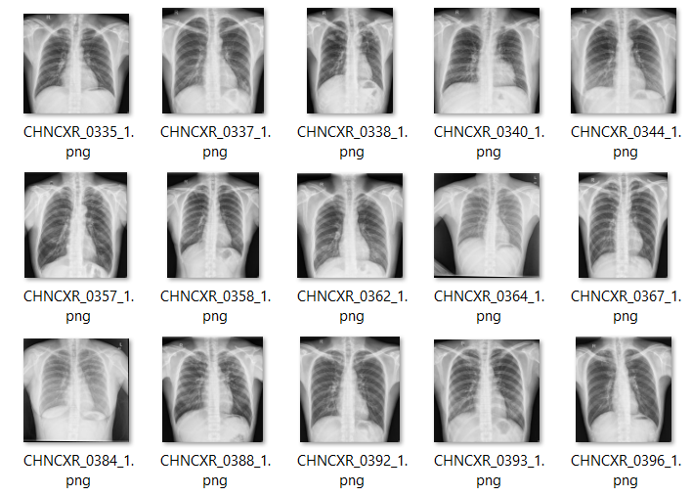
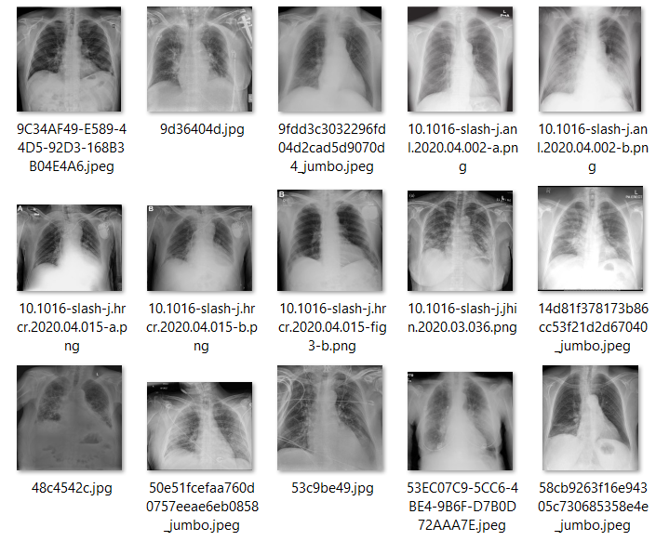
1. Giới thiệu tập dữ liệu
Lớp 1: Bacterial Pneumonia ( Viêm phổi do vi khuẩn)
Lớp 2: Covid-19 (Viêm phổi do covid-19)

Slide 8
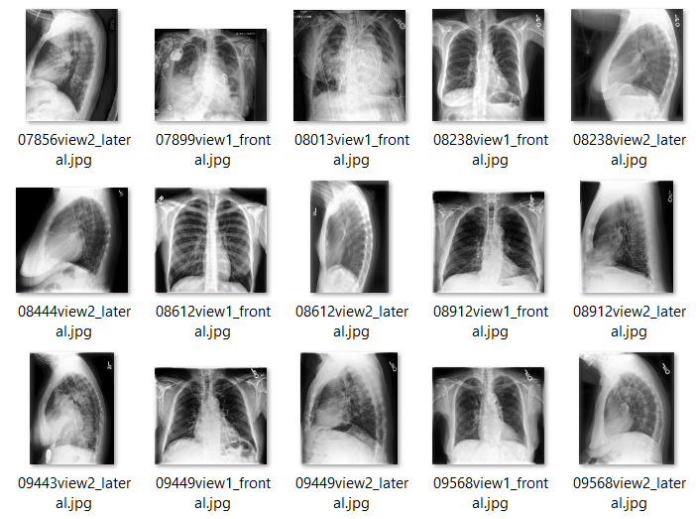
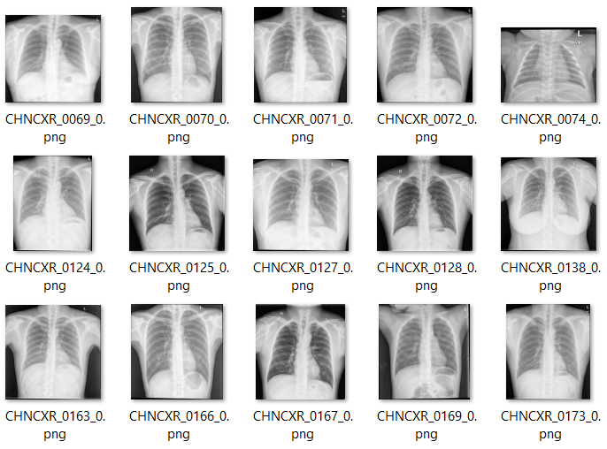
1. Giới thiệu tập dữ liệu
Lớp 3: Lung Opacity No Pneumonia (Độ mờ đục của phổi không có viêm phổi)
Lớp 4: Normal ( Bình thường)

Slide 9
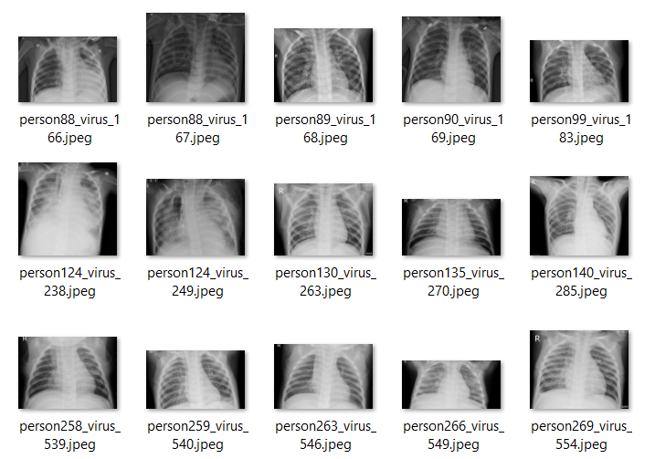
1. Giới thiệu tập dữ liệu
Lớp 5: Viral Pneumonia (Viêm phổi do virus)

Slide 10
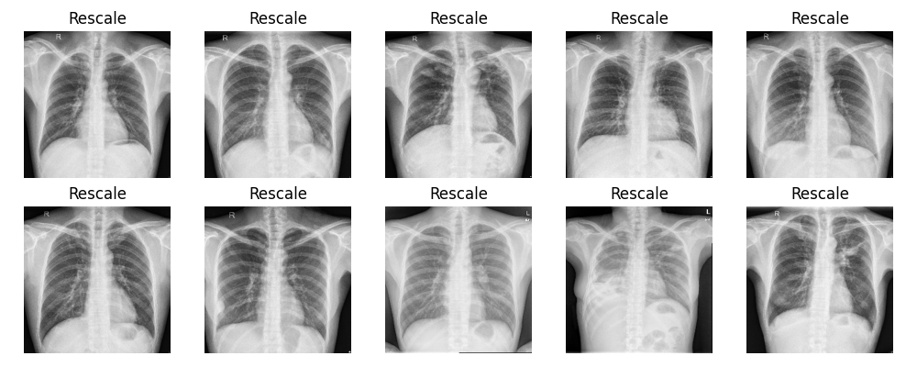
2. Tiền Xử lý dữ liệu
Ảnh được resize về 256 x 256 để phục vụ quá trình huấn luyện.
Chuẩn hóa tỷ lệ giá trị pixel về [0; 1].
Chuyển các ảnh màu thành ảnh xám.

Slide 11
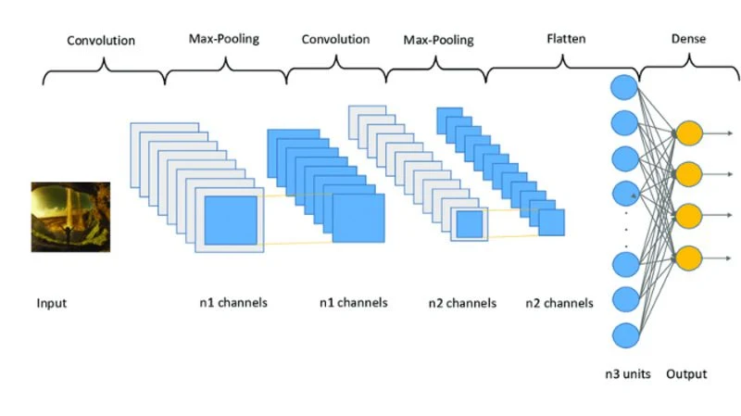
3. Xây dựng mô hình

Slide 12
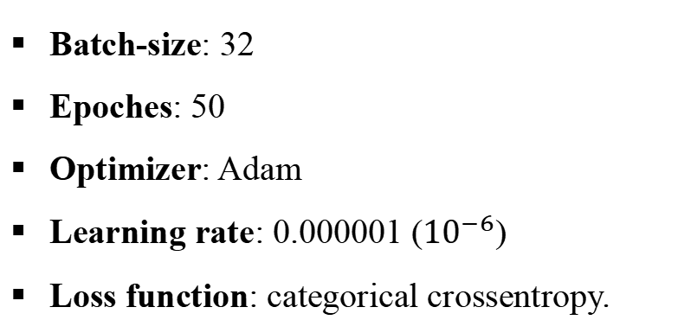
3.1. Các siêu tham số, kỹ thuật điều chỉnh chung trong huấn luyện mô hình
Batch-size: 32
Epoches: 50
Optimizer: Adam
Learning rate: 0.000001 (${10}^{−6}$)
Loss function: categorical crossentropy.
Dùng EarlyStopping để dừng quá trình học:
Khi độ chính xác trên tập valid không tăng trong 10 epochs liên tiếp.
Khôi phục lại trọng số có valid_acc cao nhất.
=> Tránh mô hình học quá nhiều dẫn đến bị overfitting.

Slide 13
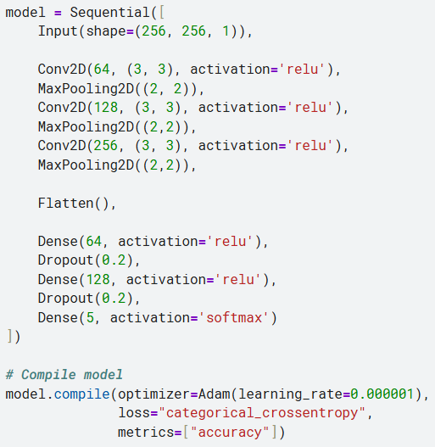
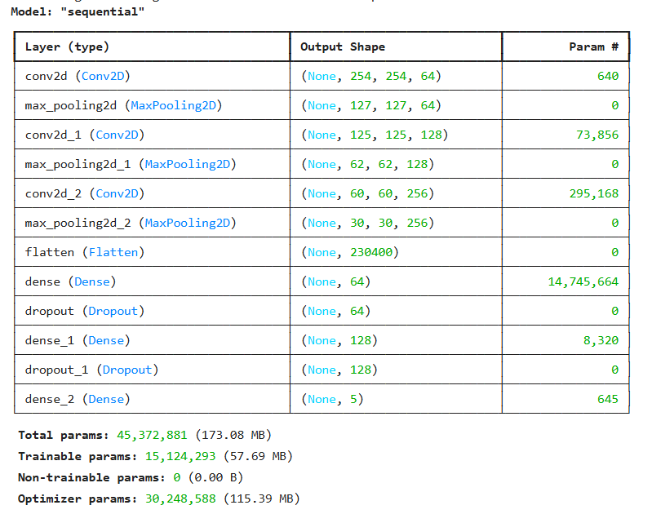
3.2. Kiến trúc mô hình 1

Slide 14
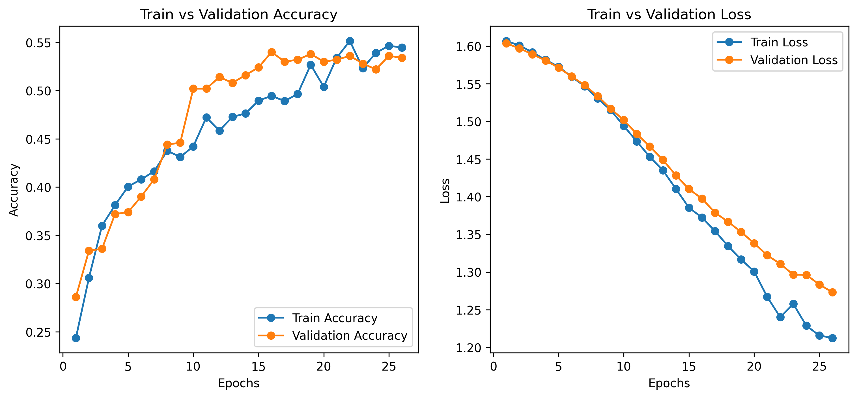
3.2.1 Biểu đồ huấn luyện mô hình 1

Slide 15
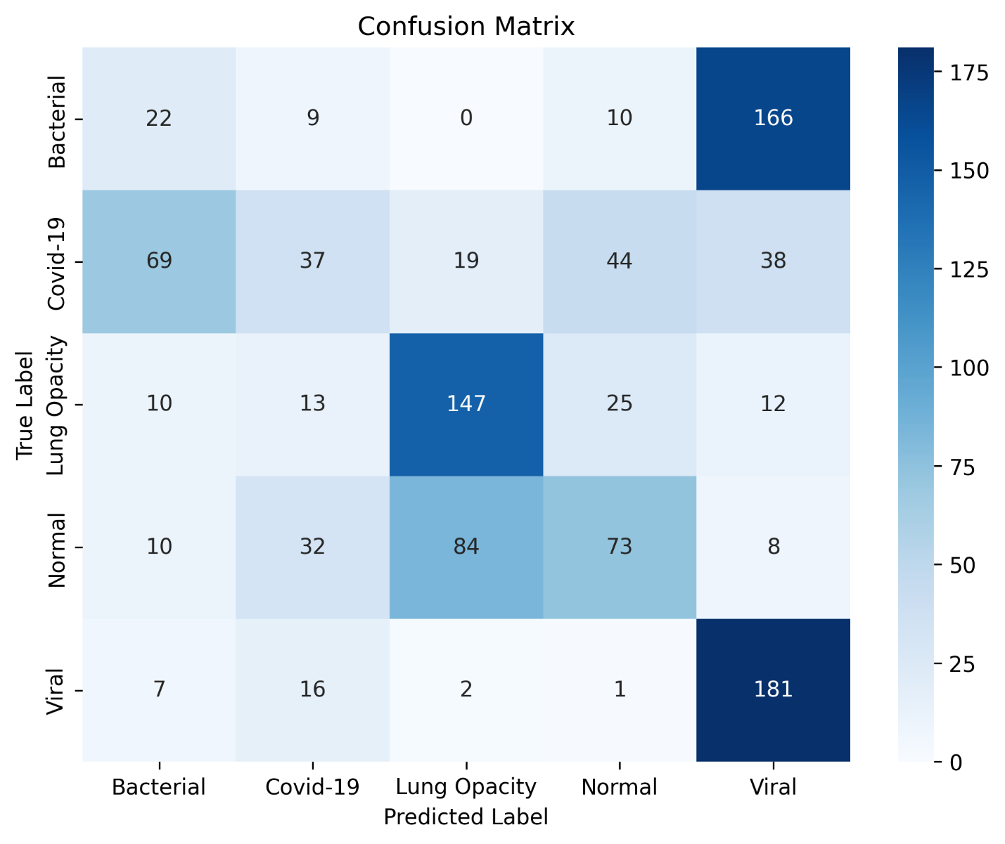
3.2.2 Độ chính xác mô hình 1 trên tập test
Class | Precision | Recall | F1 | Support
Bacterial | 0.19 | 0.11 | 0.14 | 207
Covid-19 | 0.35 | 0.18 | 0.24 | 207
Lung Opacity | 0.58 | 0.71 | 0.64 | 207
Normal | 0.48 | 0.35 | 0.41 | 207
Viral | 0.45 | 0.87 | 0.59 | 207
Accuracy |  |  | 0.44
Avg | 0.41 | 0.44 | 0.4

Slide 16
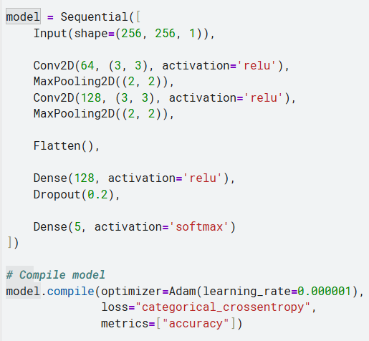
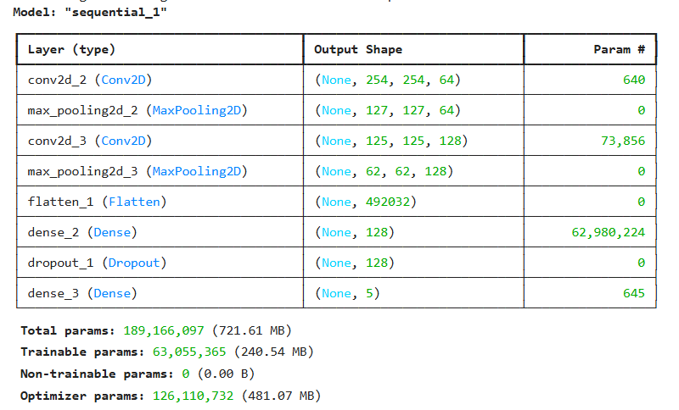
3.3 Kiến trúc mô hình 2

Slide 17
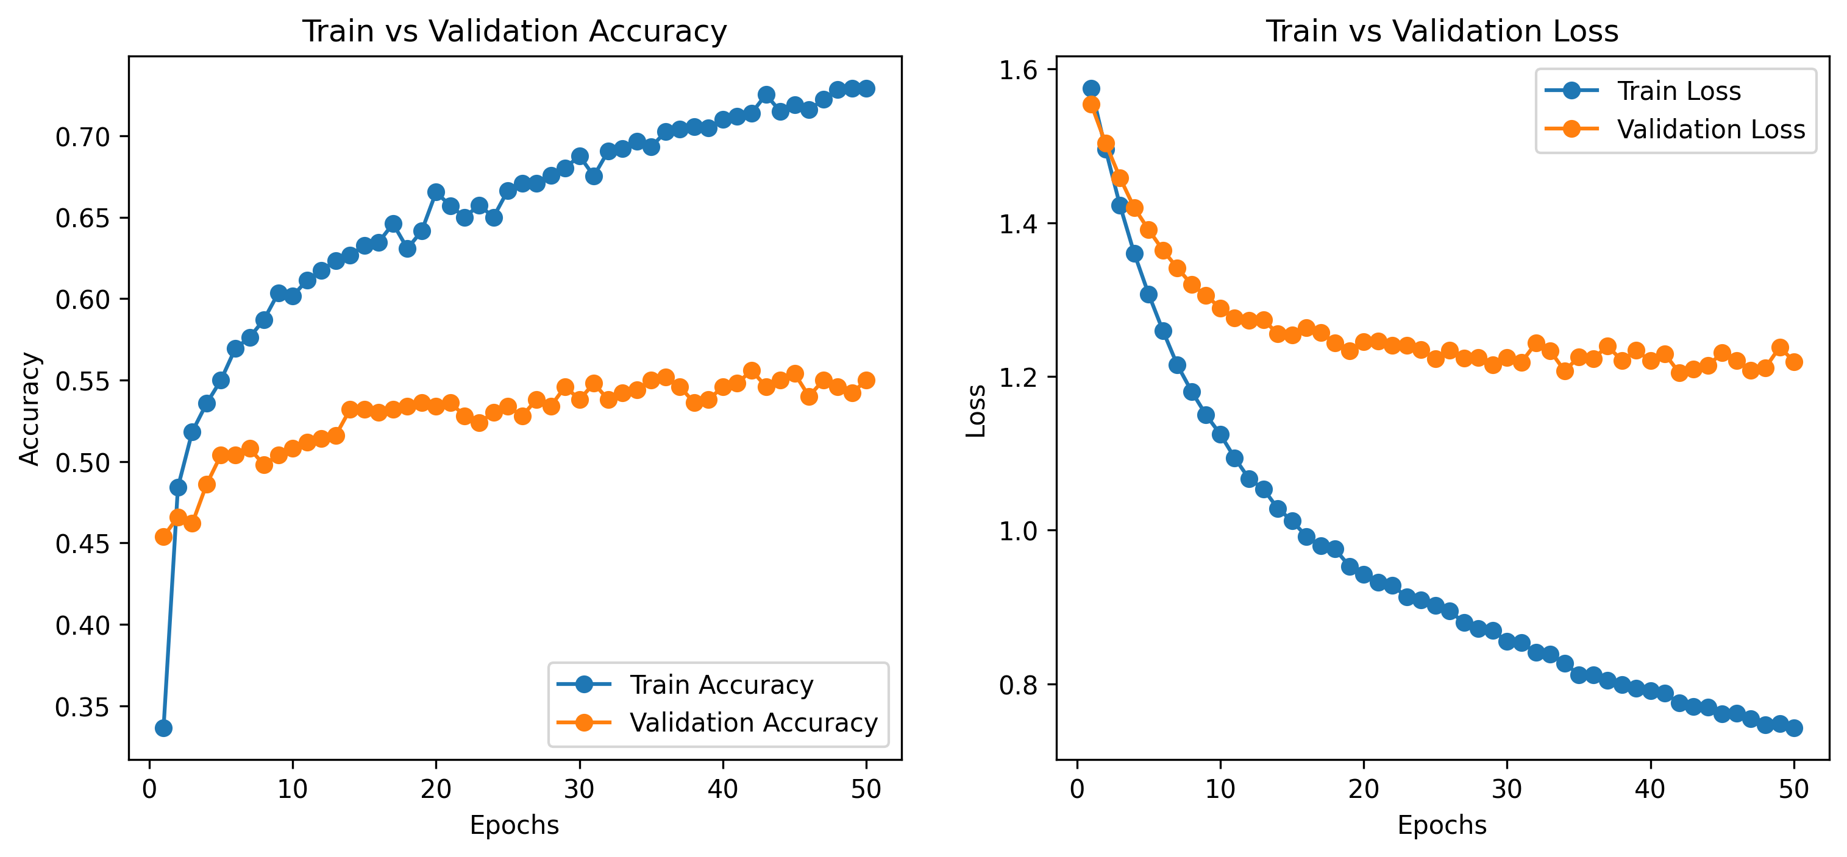
3.3.1 Biểu đồ mô hình 2

Slide 18
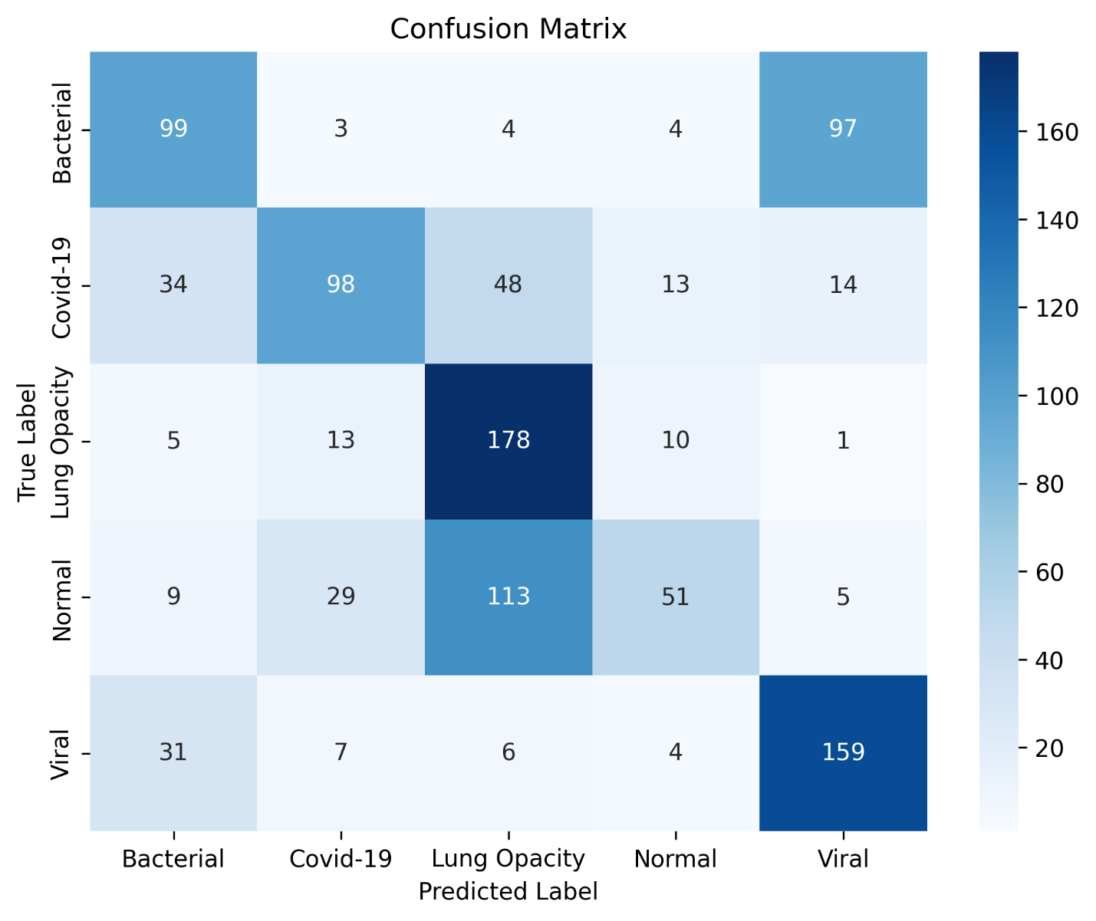
3.3.2 Độ chính xác mô hình 2 trên tập test
Class | Precision | Recall | F1 | Support
Bacterial | 0.56 | 0.48 | 0.51 | 207
Covid-19 | 0.65 | 0.47 | 0.55 | 207
Lung Opacity | 0.51 | 0.86 | 0.64 | 207
Normal | 0.62 | 0.25 | 0.35 | 207
Viral | 0.58 | 0.77 | 0.66 | 207
Accuracy |  |  | 0.57 | 1035
Avg | 0.58 | 0.57 | 0.54

Slide 19
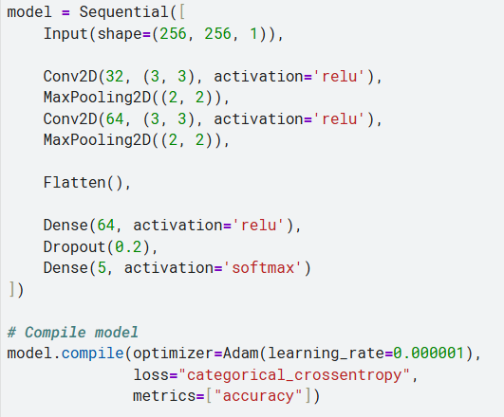
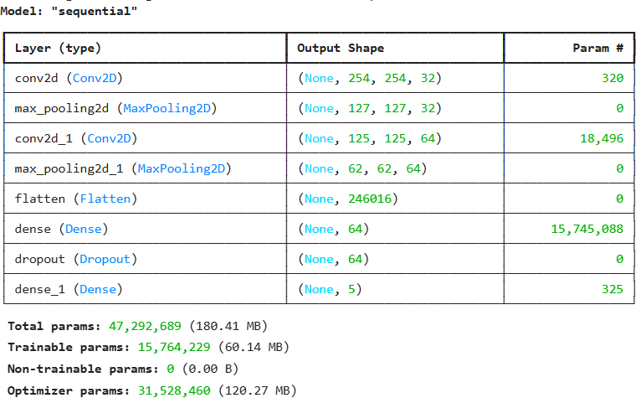
3.4. Kiến trúc mô hình 3

Slide 20
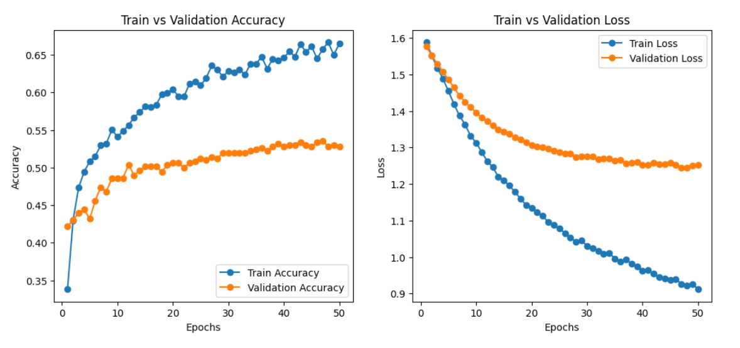
3.4.1 Biểu đồ huấn luyện mô hình 3

Slide 21
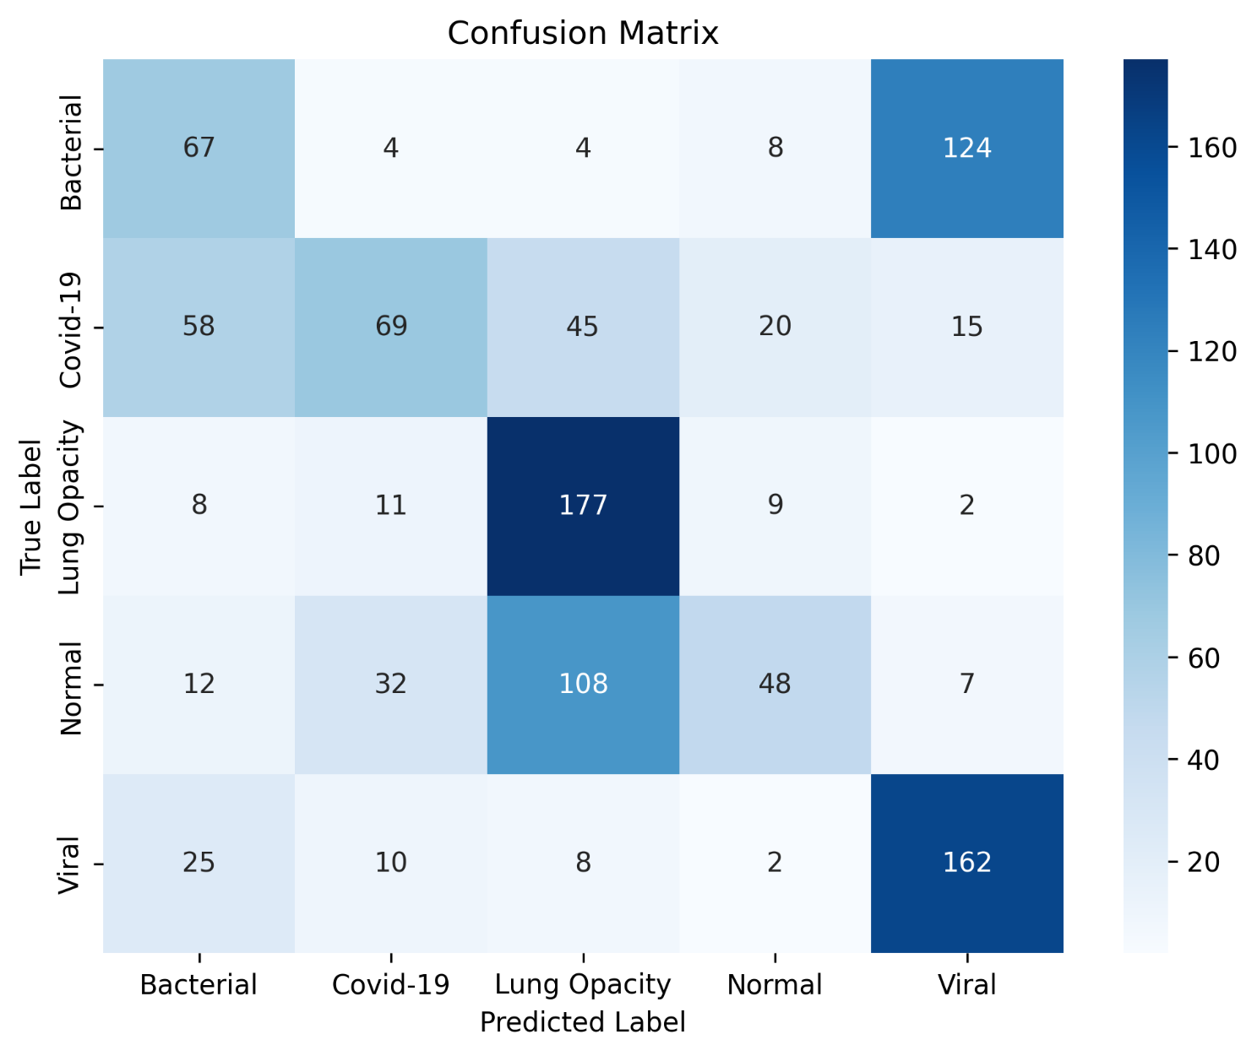
3.4.2 Độ chính xác mô hình 3 trên tập test
Class | Precision | Recall | F1 | Support
Bacterial | 0.39 | 0.32 | 0.36 | 207
Covid-19 | 0.55 | 0.33 | 0.41 | 207
Lung Opacity | 0.52 | 0.86 | 0.64 | 207
Normal | 0.55 | 0.23 | 0.33 | 207
Viral | 0.52 | 0.78 | 0.63 | 207
Accuracy |  |  | 0.51 | 1035
Avg | 0.51 | 0.51 | 0.47

Slide 22
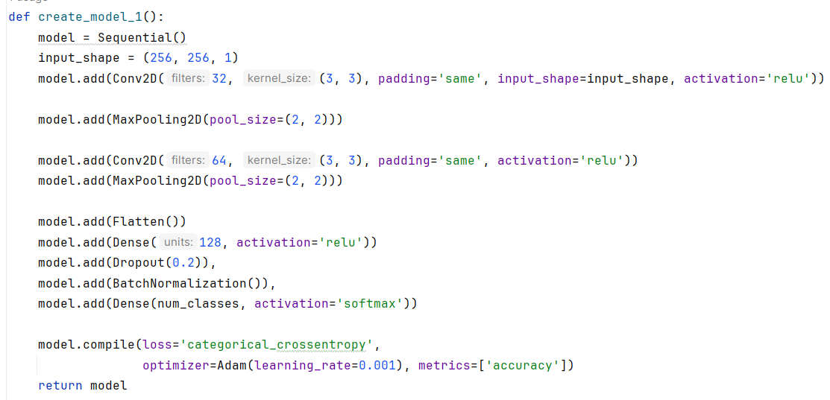
3.5 Mô hình 4
Thông số và các lớp được xây dựng trên mô hình 4:

Slide 23
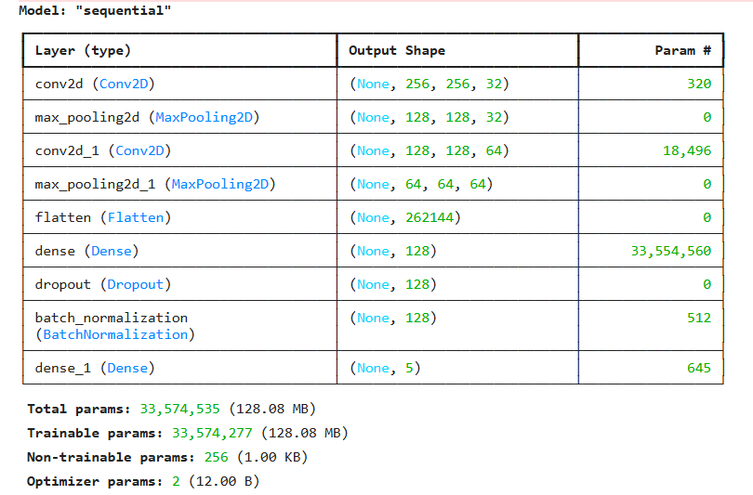
3.5 Mô hình 4
Thông số và các lớp được xây dựng trên mô hình 4:
Batch Normalization là một kỹ thuật giúp chuẩn hóa đầu ra của mỗi lớp trong mạng neural bằng cách đưa dữ liệu về một phân phối có trung bình gần 0 và phương sai gần 1.

Slide 24
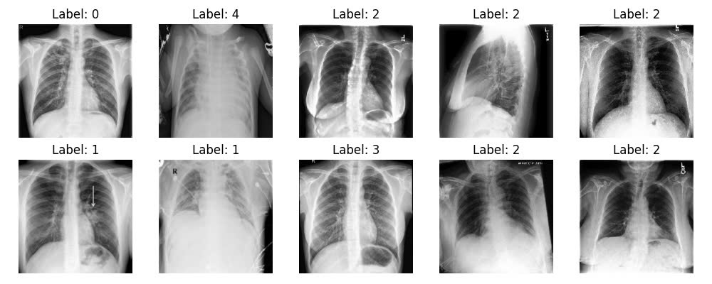
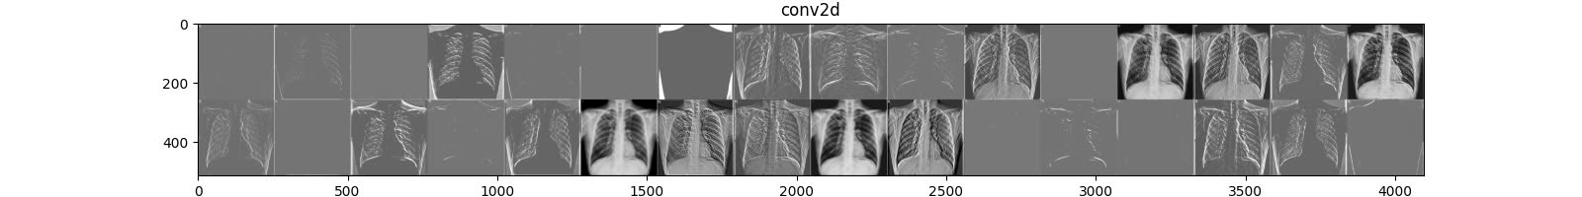
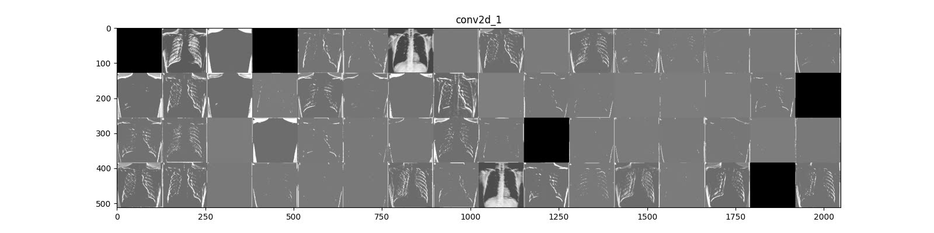
3.5 Mô hình 4

Slide 25
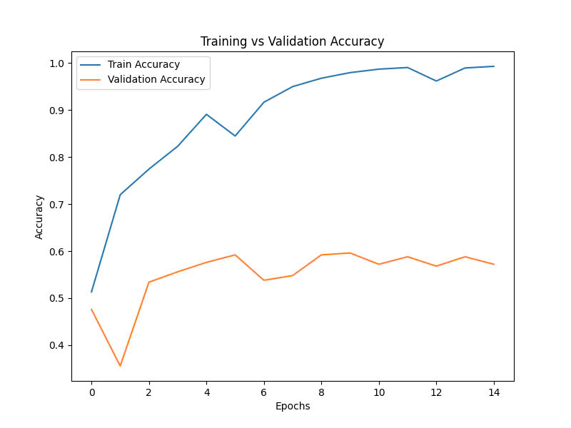
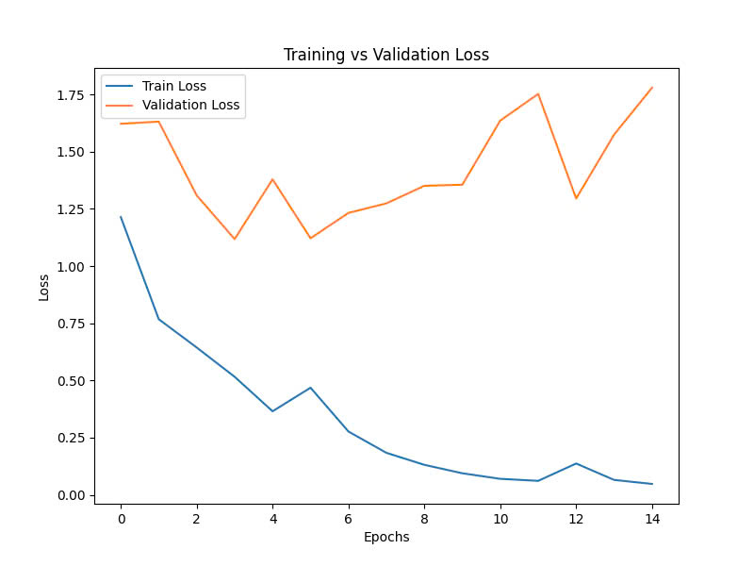
3.5.1 Biểu đồ mô hình 4
Biểu đồ thông số loss và accuracy trong quá trình huấn luyện mô hình:

Slide 26
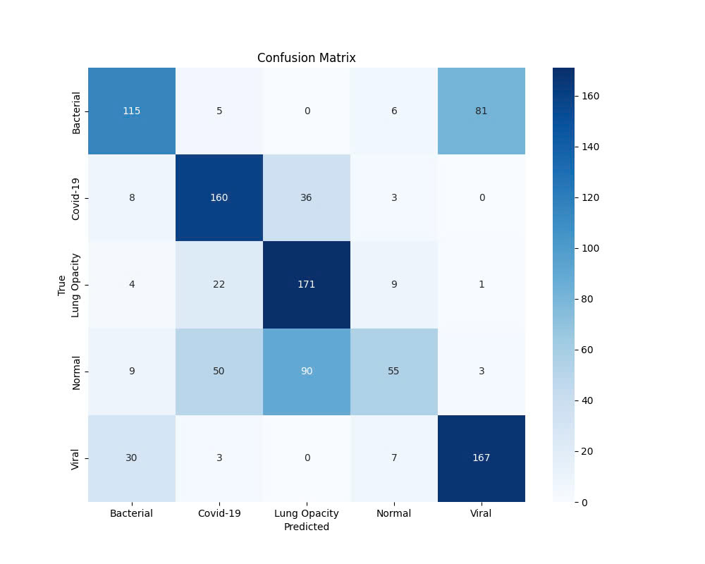
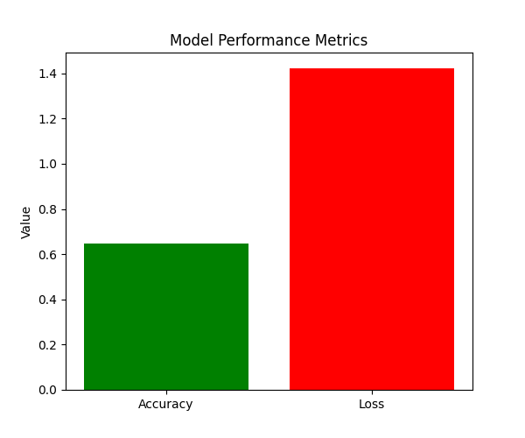
3.5.2 Độ chính xác mô hình 4 trên tập test
Đánh giá mô hình 4 trên tập Test:

Slide 27
3.5.2 Độ chính xác mô hình 4 trên tập test
Đánh giá mô hình 4 trên tập Test: Bảng chỉ số đánh giá mô hình trên tập test .
Class | Precision | Recall | F1-Score | Support
Bacterial | 0.69 | 0.56 | 0.62 | 207
Covid-19 | 0.67 | 0.77 | 0.72 | 207
Lung Opacity | 0.58 | 0.83 | 0.68 | 207
Normal | 0.69 | 0.27 | 0.28 | 207
Viral | 0.66 | 0.81 | 0.73 | 207
Accuracy |  |  | 0.65 | 1035
Avg | 0.66 | 0.65 | 0.62 | 1035

Slide 28
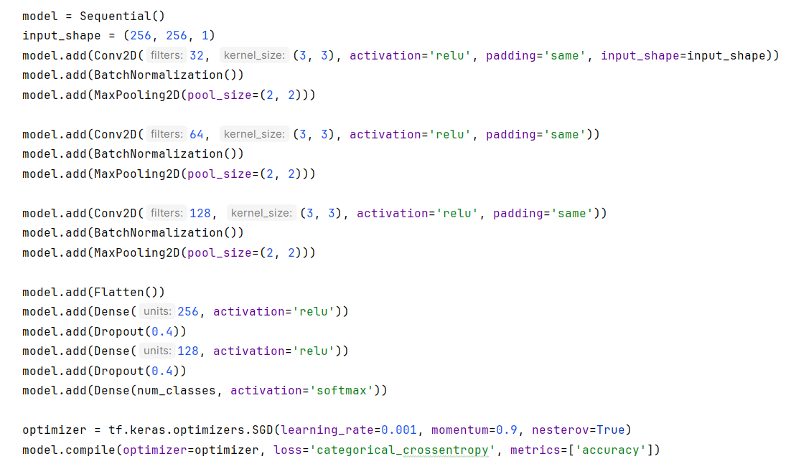
3.6. Mô hình 5
Thông số và các lớp được xây dựng trên mô hình 5:

Slide 29
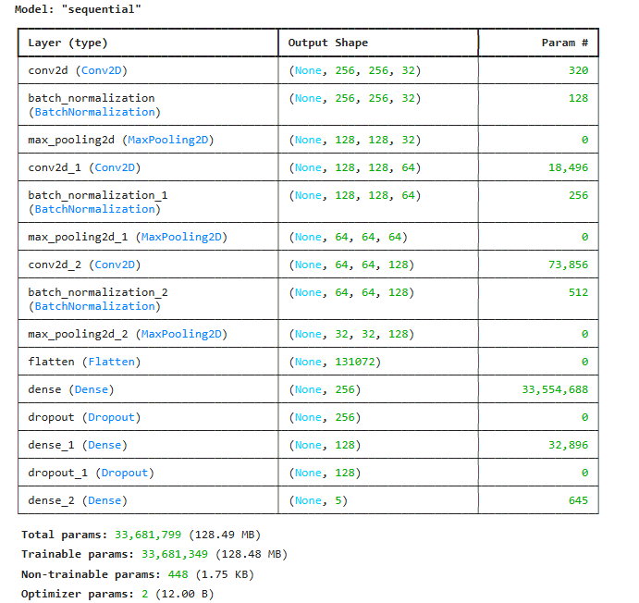
3.6.1 Mô hình 5
Thông số và các lớp được xây dựng trên mô hình 5:

Slide 30
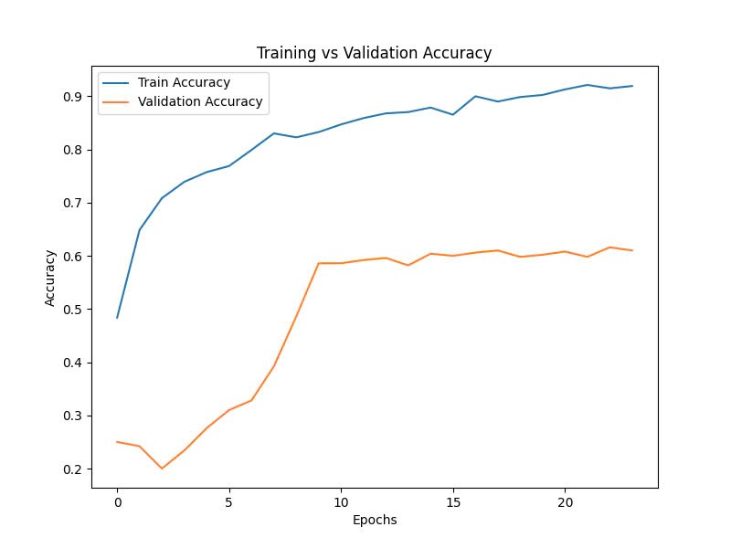
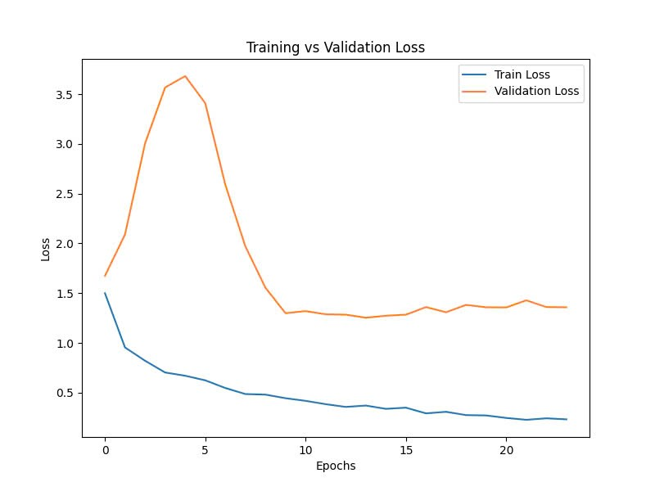
3.6.1 Biểu đồ mô hình 5
Biểu đồ thông số loss và accuracy trong quá trình huấn luyện mô hình:

Slide 31
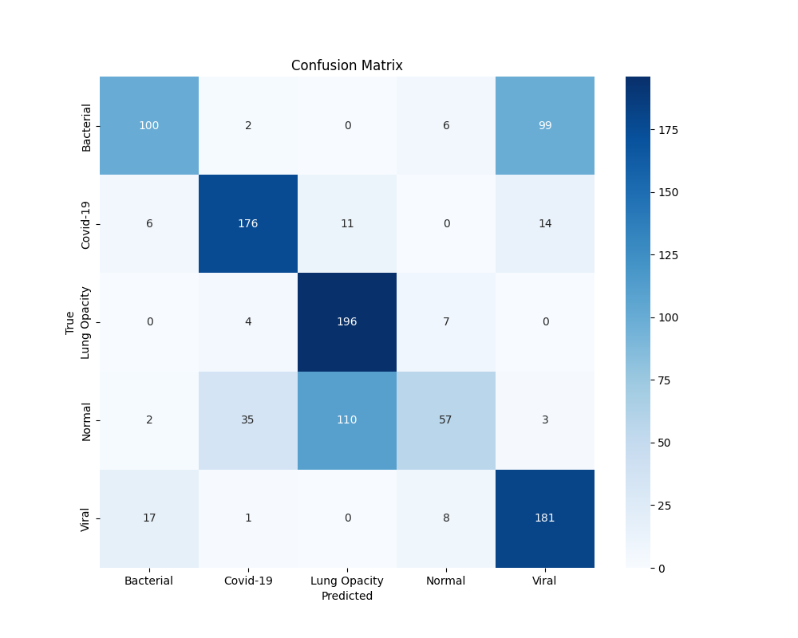
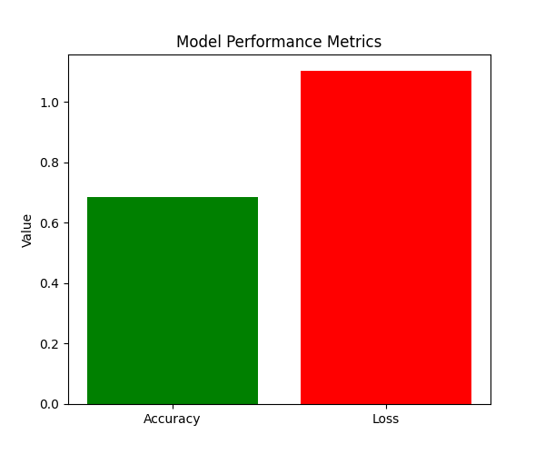
3.6.2 Độ chính xác mô hình 5 trên tập test
Đánh giá mô hình 5 trên tập Test:

Slide 32
3.6.2 Độ chính xác mô hình 5 trên tập test
Đánh giá mô hình 5 trên tập Test: Bảng chỉ số đánh giá mô hình trên tập test .
Class | Precision | Recall | F1-Score | Support
Bacterial | 0.80 | 0.48 | 0.60 | 207
Covid-19 | 0.81 | 0.85 | 0.83 | 207
Lung Opacity | 0.62 | 0.95 | 0.75 | 207
Normal | 0.73 | 0.28 | 0.40 | 207
Viral | 0.61 | 0.87 | 0.72 | 207
Accuracy |  |  | 0.69 | 1035
Avg | 0.71 | 0.69 | 0.66 | 1035

Slide 33
3.7. Tăng độ chính xác giảm overfitting cho mô hình
Các phương pháp tăng cường dữ liệu được áp dụng :
Xoay nhẹ ảnh
Dịch ngang tối đa 5%
Dịch dọc tối đa 5%
Điều chỉnh độ sáng ảnh
Zoom nhẹ ảnh
Thêm nhiểu ( độ lệch chuẩn 15 và xác xuất thêm chỉ 50% cho dữ liệu)
Dùng fill_mode="nearest“ để lấp đầy phần bị thiếu.
Dùng random_transform để lấy ngẫu nhiên các phương pháp được áp dụng và mỗi ảnh được áp dụng 5 lần.
Tổng số lượng ảnh trong tập train 12120 ảnh với mỗi lớp có 2424 ảnh.

Slide 34
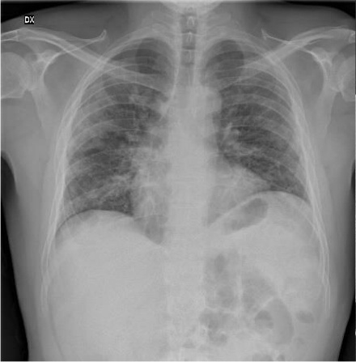
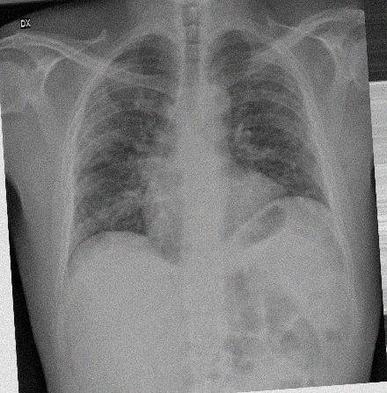
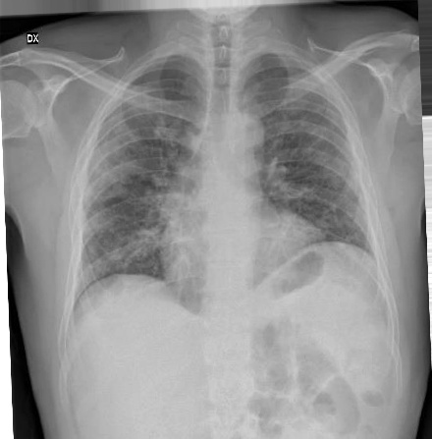
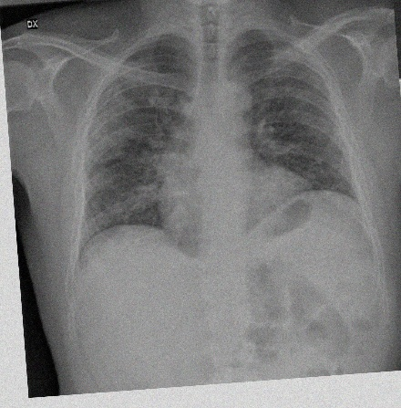
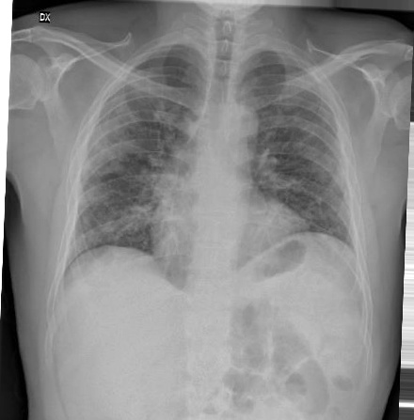
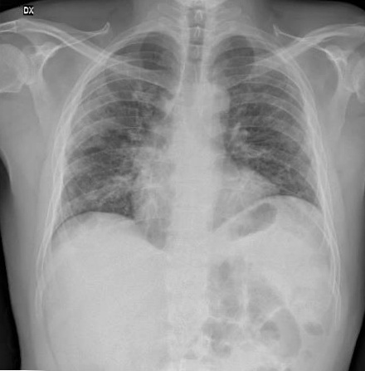
3.7. Tăng độ chính xác giảm overfitting cho mô hình
Ví dụ ảnh sau khi tăng cường:

Slide 35
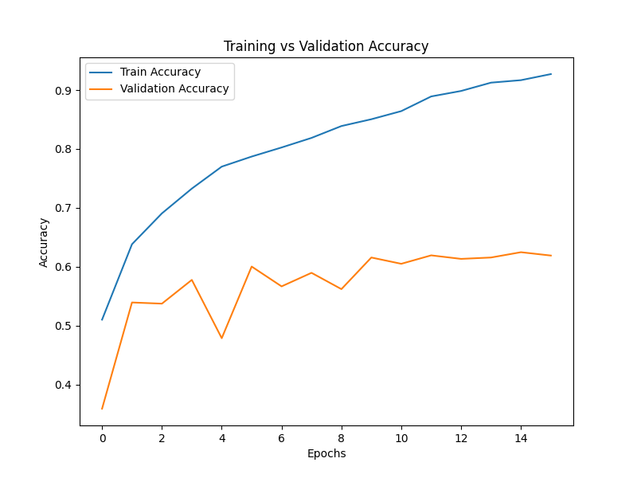
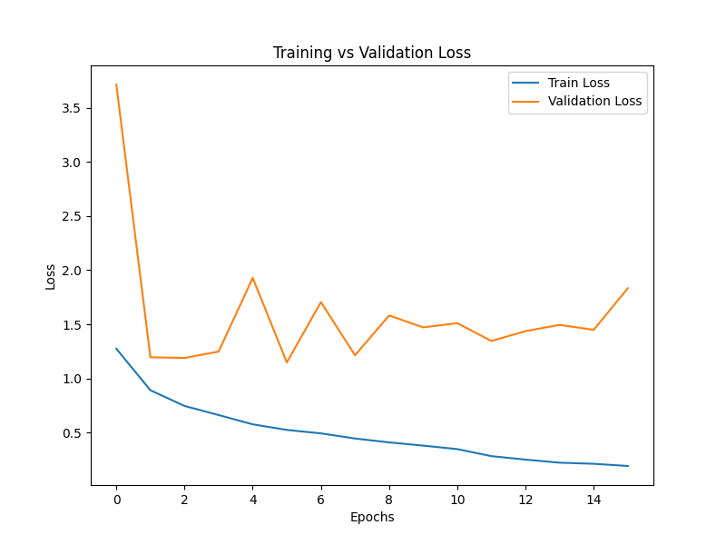
3.7.1 Huấn luyện mô hình 5 với dữ liệu tăng cường
Kết quả của mô hình 5 sau khi áp dụng dữ liệu tăng cường:

Slide 36
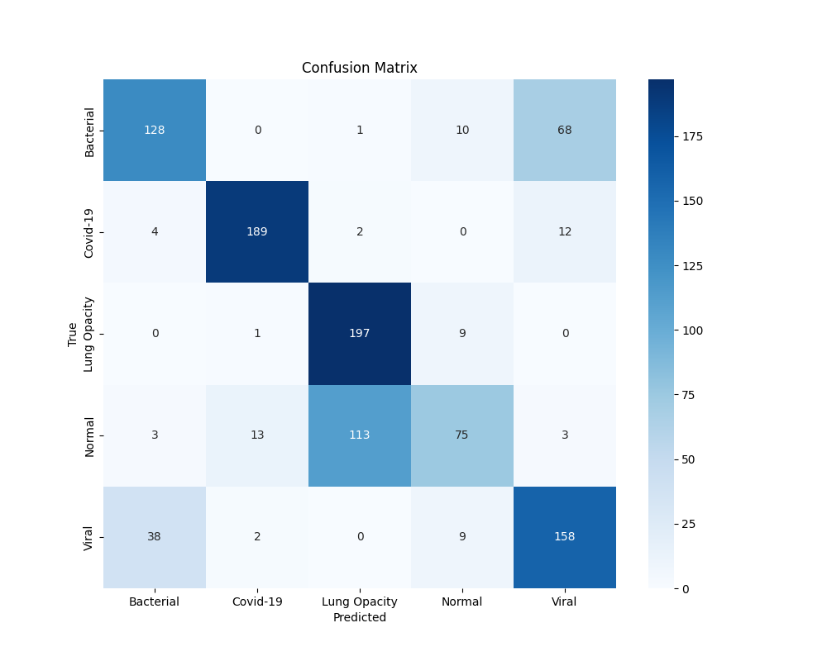
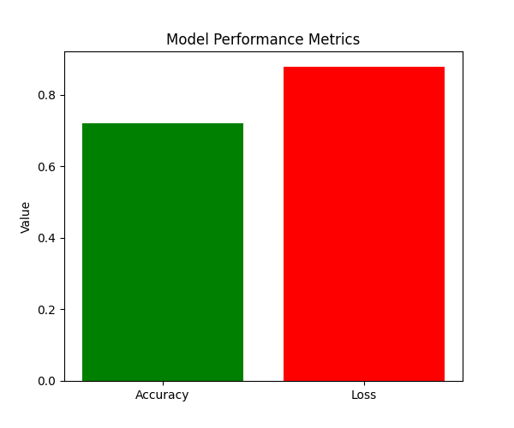
3.7.2 Kết quả mô hình 5 version 2
Kết quả của mô hình 5 sau khi áp dụng dữ liệu tăng cường:

Slide 37
3.7. Tăng độ chính xác giảm overfitting cho mô hình
Kết quả của mô hình 5 sau khi áp dụng dữ liệu tăng cường:
Class | Precision | Recall | F1-Score | Support
Bacterial | 0.74 | 0.62 | 0.67 | 207
Covid-19 | 0.92 | 0.91 | 0.92 | 207
Lung Opacity | 0.63 | 0.95 | 0.76 | 207
Normal | 0.73 | 0.36 | 0.48 | 207
Viral | 0.66 | 0.76 | 0.71 | 207
Accuracy |  |  | 0.72 | 1035
Avg | 0.73 | 0.72 | 0.71 | 1035

Slide 38
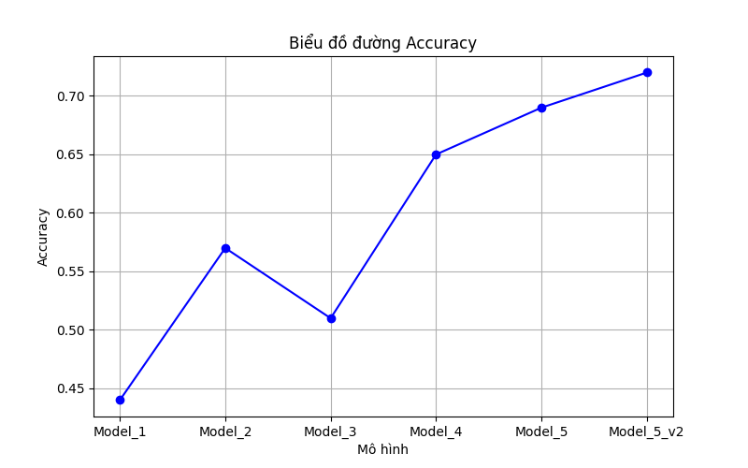
4. Đánh giá tổng quan 6 mô hình
So sánh độ chính xác của 6 mô hình.
Class | Model 1 | Model 2 | Model 3 | Model 4 | Model 5 | Model 5_v2
Accuracy | 0.44 | 0.57 | 0.51 | 0.65 | 0.69 | 0.72

Slide 39
4. Đánh giá tổng quan 6 mô hình
Các chỉ số đánh giá của 5 mô hình:
Class | Model 1 | Model 2 | Model 3 | Model 4 | Model 5 | Model 5_v2
Accuracy | 0.44 | 0.57 | 0.51 | 0.65 | 0.69 | 0.72
Precision | 0.41 | 0.58 | 0.51 | 0.66 | 0.71 | 0.73
Recall | 0.44 | 0.57 | 0.51 | 0.65 | 0.69 | 0.72
F1-Score | 0.4 | 0.54 | 0.47 | 0.62 | 0.66 | 0.71

Slide 40

5. Xây dựng giao diện
Xây dựng bằng: Web Flask.
Đầu ra là xác xuất của các lớp giúp người dùng có thể dự đoán được bệnh từ ảnh chụp.

Slide 41
DEMO

Slide 42
6. Kết luận và hướng phát triển
Kết luận:
Xây dựng được mô hình CNN phân loại bệnh phổi qua ảnh X-ray với độ chính xác tương đối.
Hướng phát triển:
Thu thập dữ liệu đa dạng hơn và phân loại được nhiều lại bệnh hơn ở phổi nhờ vào ảnh chụp X-ray.
Tìm ra tham số tối ưu cho mô hình.
Áp dụng các giải thuật mạnh mẽ và phù hợp hơn như: Resnext-50, Inception-v3, DenseNet-161,….

Slide 43
CÁM ƠN
Thanks for listening

